Slide 1



BootCamp
Santander

Slide 2

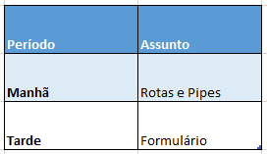
Agenda
Anatomia Avançada – Parte 2

Slide 3

Anatomia Avançada
rotas

Slide 4

Rotas - Definição
A Rota é o acesso a cada link da página.
Quando um link é selecionado, o componente é carregado para construir a página.
4

Slide 5
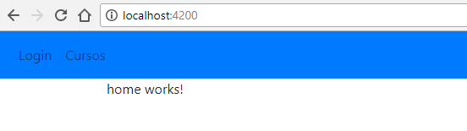
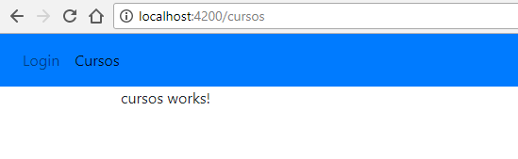
Rotas - Definição
Vamos ao exemplo com uma página principal com as opções de Login e Cursos;
Ao iniciar a página principal, o componente Home é renderizado;
Página Principal
Ao selecionar Cursos, o componente de Curso é renderizado;
Link Cursos Selecionado
5
5
5

Slide 6

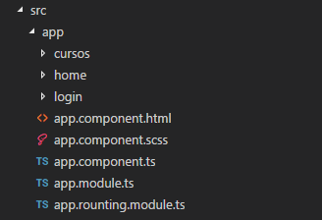
40
MIN
Rotas – como configurar uma rota simples
Deve ser criado um arquivo para o controle das rotas, chamado de rounting, esse arquivo possui basicamente o caminho e a referência ao objeto que deve ser carregado.
No componente, o arquivo de HTML deve ser inserido a tag <router-outlet>.
6
6
6

Slide 7
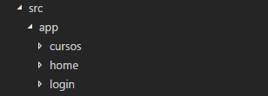
Rotas – configuração de rotas simples
Agora vamos criar a tela com rotas simples.
Primeiro vamos criar um novo projeto com 3 componentes:
ng g c home
ng g c login
ng g c cursos
7
7
7

Slide 8
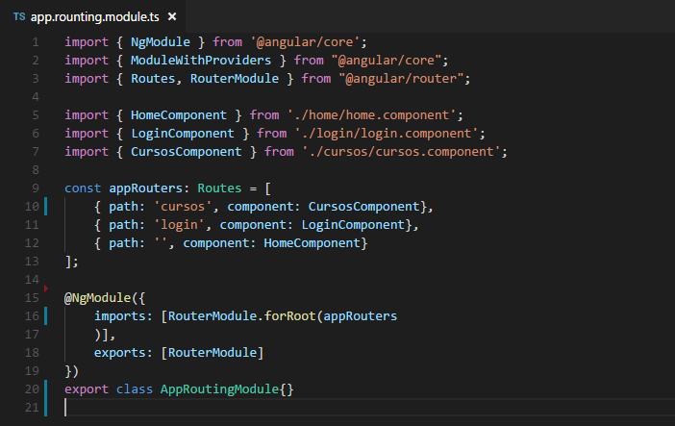
Rotas – configuração de rotas simples
Criar o arquivo de rotas - app.rounting.module.ts
appRouters é a variável responsável pela definição das Rotas.
forRoot define que esse é o módulo principal e que deve carregar as informações conforme a variável appRouters.
appRoutingModule é a definição do nome da classe de rota;
8
8
8

Slide 9
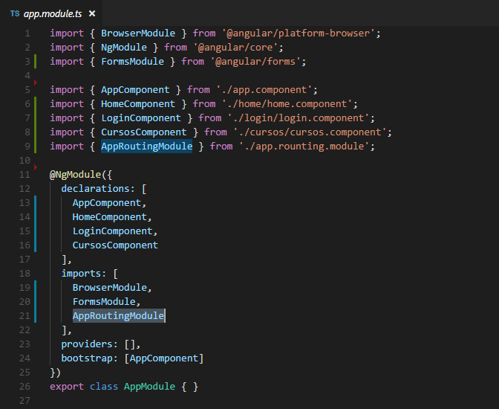
Rotas – configuração de rotas simples
Alterar arquivo de módulo com a configuração da Rota.
appRoutingModule deve ser importado para o módulo.
9
9
9

Slide 10
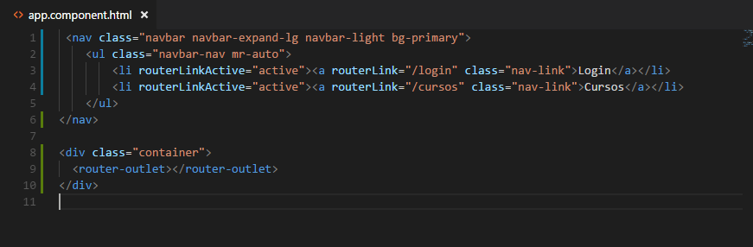
Rotas – configuração de rotas simples
No arquivo html do componente;
Vamos criar o html com as opções do Menu;
No nosso exemplo vamos utilizar as classes do Bootstrap;
routerLink define o link a ser executado ao selecionar a opção do Menu;
routerLinkActive é a classe CSS que será chamada ao ativar o link.
router-outlet é onde o componte selecionado será renderizado.
10
10
10

Slide 11
Rotas – configuração de rotas simples
Ao subirmos a aplicação, o componente Home é renderizado.
Página Principal
Ao selecionar Cursos, o componente de Curso é renderizado.
Link Cursos Selecionado
11
11
11

Slide 12
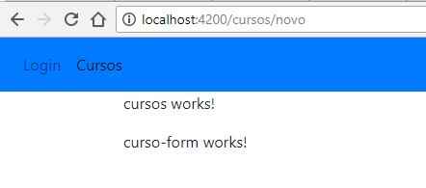
Rotas – O que são rotas filhas
São rotas que estão abaixo da Rota Principal;
Neste exemplo temos o componente curso renderizado e abaixo o componente de curso form.
12
12
12

Slide 13
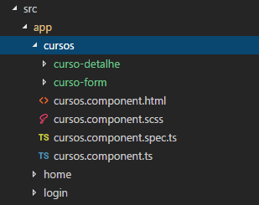
40
MIN
Rotas – criação de rota filha
Vamos criar 2 componente, dentro do componente de curso
ng g c cursos/cursoForm --module app
ng g c cursos/cursoDetalhe --module app
13
13
13

Slide 14
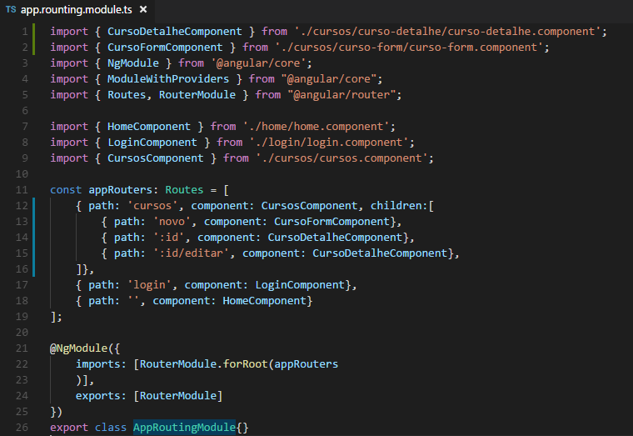
Rotas – criação de rota filha
Alterar o app.routing.module.ts incluido as rotas filhas que serão carregas.
Children que define os componentes que devem ser carregados pelas rotas filhas.
14
14
14

Slide 15
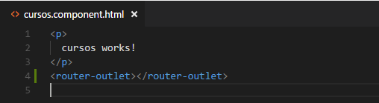
Rotas – criação de rota filha
Alterar o HTML do componente de cursos (cursos\cursos.component.html)
Incluindo a tag router-outlet para renderizar os componentes filhos.
15
15
15

Slide 16
Rotas – criação de rota filha
Ao subirmos a aplicação, selecionamos o link de Curso e alteramos o link para Novo
Os dois componentes(curso e curso Form) são renderizados.
A rota filha é utilizada para carregar dois componentes, e conforme o exemplo, primeiro a lista de curso(cursos works) e abaixo uma outra tela para inserir um novo curso (curso-form works)
16
16
16

Slide 17
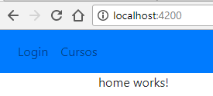
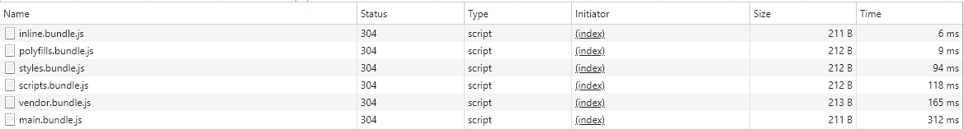
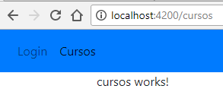

Rotas – Lazy Loading - Definição
E o carregamento sob demanda para melhoria de perfomance da aplicação.
A aplicação deve ser divida em módulos, pois ao navegar pela rota o módulo será carregado.
Cursos.module.chunk.js carregado após a seleção do link de Cursos.
17
17
17

Slide 18
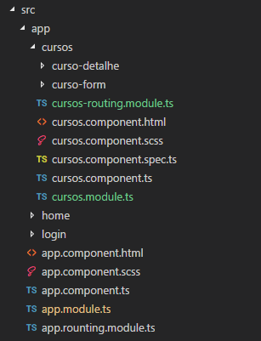
40
MIN
Rotas – Lazy Loading
Vamos começar refatorando o código que desenvolvemos criando o módulo de cursos.
ng g m cursos --routing
O parâmetro routing cria também o arquivo de rotas.
18
18
18

Slide 19
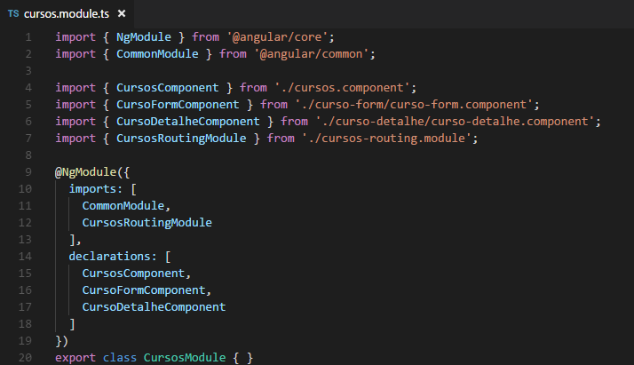
Rotas – Lazy Loading
Vamos alterar os módulos criados;
Primeiros vamos alterar o cursos.module.
Incluir os componentes do curso.
19
19
19

Slide 20
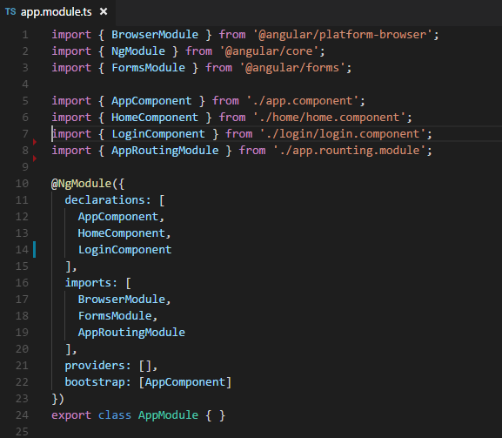
Rotas – Lazy Loading
Agora alterar o módulo principal (app.module.ts).
Vamos remover os componentes de curso.
20
20
20

Slide 21
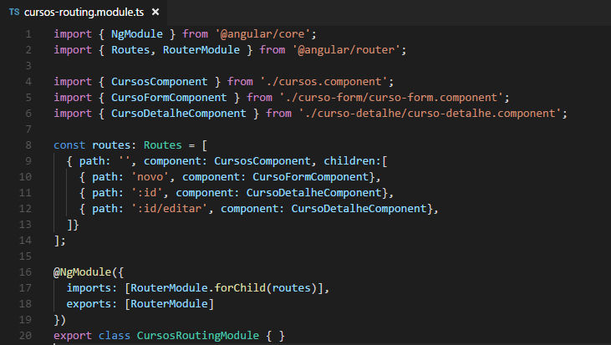
Rotas – Lazy Loading
Agora os arquivos de rotas.
O cursos-routing.module.ts deve ser alterado incluido as rotas de curso.
o path principal deve ficar vazio.
21
21
21

Slide 22
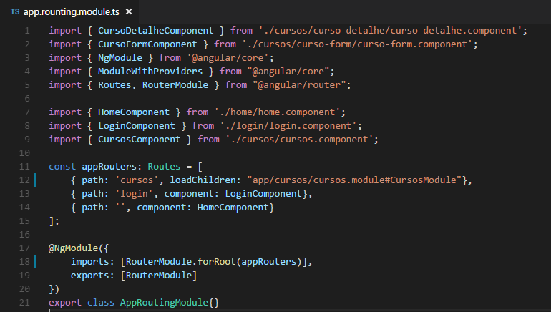
Rotas – Lazy Loading
Alterar o app.routing.module.ts para carregar o módulo de cursos via Lazy Loading.
loadChildren referência o Modulo de Cursos.
22
22
22

Slide 23
Rotas – Lazy Loading - Definição
Ao executar a aplicação, o arquivo main.bundle.js será carregado com o código da aplicação.
Cursos.module.chunk.js será carregado somente após a seleção do link de Cursos.
23
23
23

Slide 24
Rotas
Quais as dúvidas?
Rotas Simples
Rotas Filhas
Lazy Loading
24
24
24

